Slide 1
Projeto Final de Curso - Eng. ML
Iata anderson de Souza Maciel
https://github.com/AndersonSouza22/ENGENHARIA_MACHINE_LEARNING_INFNET

Slide 2
Agenda do Trabalho
O aluno deve preencher essa apresentação com os resultados da sua implementação do modelo. Os códigos devem ser disponibilizados em repositório próprio, público, para inspeção.
Essa apresentação é padronizada para que os alunos possam incluir os seus resultados, com figuras, tabelas e descrições sobre o projeto de curso. Os resultados aqui descritos serão confrontados com os códigos disponibilizados.

Slide 3
Roteiro
Objetivo da modelagem
Arquitetura da solução
Diagrama
Bibliotecas
Artefatos e Métricas
Pipeline de processamento dos dados
Descrição dos dados
Análise Exploratória
Seleção base de teste
Pipeline de Treinamento do Modelo
Validação Cruzada
Regressão Logística
Árvore de Decisão
Seleção, finalização e registro
Aplicação do Modelo
Model as a Service localmente
Interface para aplicação na base de produção
Monitoramento do modelo

Slide 4
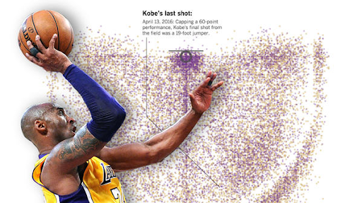
Objetivo da modelagem
Em homenagem ao jogador da NBA Kobe Bryant (falecido em 2020), foram disponibilizados os dados de 20 anos de arremessos, bem sucedidos ou não, e informações correlacionadas.
O objetivo desse estudo é aplicar técnicas de inteligência artificial para prever se um arremesso será convertido em pontos ou não.

Slide 5
Arquitetura da Solução

Slide 6
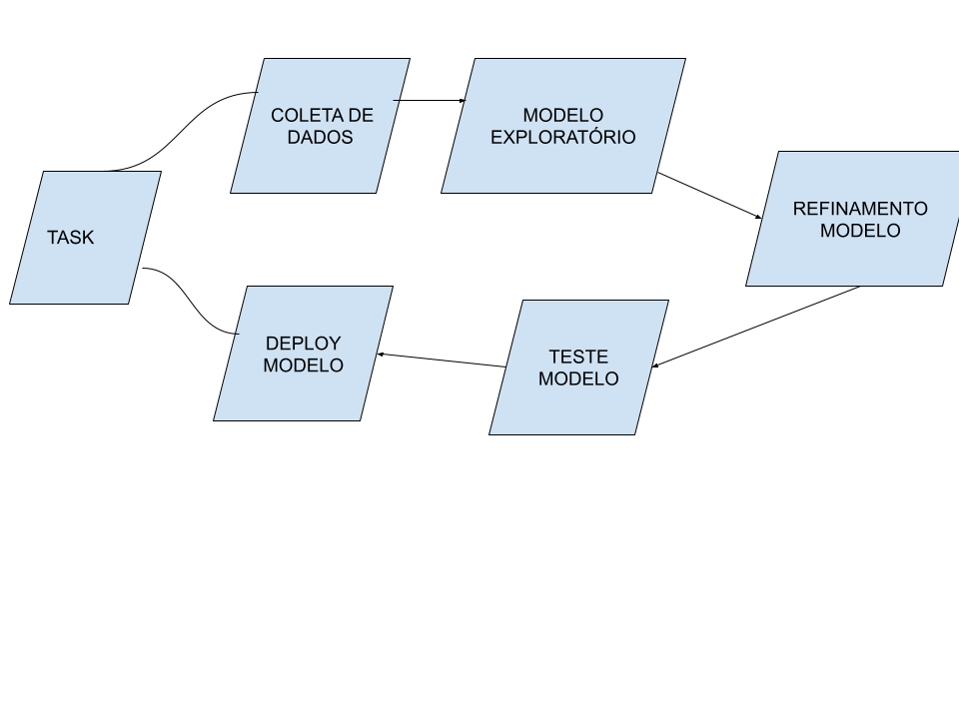
Arquitetura da Solução
Diagrama
Pipelines garantem que o processo de treinamento do modelo possa ser repetido com os mesmos resultados , permitem a automatização de tarefas repetitivas e tem escalabilidade e permitem que a manutenção seja mais fácil

Slide 7
Arquitetura da Solução
Importância pipelines na Passagem de DEV para PROD
Testes: Podem incluir etapas de teste e validação que verificam a qualidade do modelo antes de ser implantado em produção. Isso reduz o risco de bugs. Controle de Versões:Ppodem integrar sistemas de controle de versão para rastrear todas as alterações feitas no código, dados e configurações do modelo.
Implantação Contínua: Podem facilitar a implantação contínua de modelos em produção, permitindo atualizações rápidas e frequentes com o mínimo de tempo de inatividade.
Monitoramento e Manutenção: Podem incluir ferramentas de monitoramento que acompanham o desempenho do modelo em produção e alertam sobre quaisquer problemas ou mudanças no comportamento do modelo ao longo do tempo.

Slide 8
Arquitetura da Solução
Rastreamento de experimentos MLflow: Fornece uma maneira de rastrear parâmetros, métricas, artefatos do modelo que permite comparar diferentes iterações de modelos e acompanhar o progresso ao longo do tempo
Treinamento e avaliação do modelo
PyCaret:Facilita o treinamento e avaliação de um modelo e pode comparar varios modelos MLflow:pode ser usado para treinar modelos e registrar os artefatos resultantes
Monitoramento da saúde do modelo
MLflow:monitora a saúde do modelo ao longo do tempo, registrando métricas de desempenho e atualizando-as conforme novos dados são disponibilizados Atualização do modelo
MLflow:Facilita o acompanhamento de modelos em produção e a atualização de versões. Quando um novo modelo é treinado, pode-se usar o MLflow para registrar a nova versão e compará-la com versões anteriores

Slide 9
Arquitetura da Solução
Provisionamento (deployment) MLflow:Pode ser integrado com plataformas de provisionamento, como Kubernetes ou AWS SageMaker, para implantar modelos treinados em produção Streamlit: Pode ser usado para criar interfaces de usuário para modelos de machine learning implantados

Slide 10
Arquitetura da Solução
Plot 1 (Matriz de Confusão) serve para avaliar o desempenho do modelo em termos de verdadeiros positivos, falsos positivos, verdadeiros negativos e falsos negativos
Plot 2 (Curva ROC e Área sob a Curva - AUC)
curva ROC é uma representação gráfica da taxa de verdadeiros positivos em função da taxa de falsos positivos para diferentes pontos de corte. A AUC é uma métrica que quantifica a capacidade discriminativa do modelo
Tabela de Métricas de Classificação (Precision, Recall, F1-score)
Estas métricas são úteis para avaliar o equilíbrio entre precisão e recall, especialmente em casos de classes desbalanceadas
Métrica de Log Loss
O log loss é uma medida de desempenho para modelos de classificação que quantifica a incerteza das previsões do modelo. Quanto menor o valor de log loss, melhor o desempenho do modelo. Essa métrica é útil para avaliar a calibração das probabilidades previstas pelo modelo

Slide 11
Processamento de Dados

Slide 12
Pipeline de processamento dos dados
Descrição dos dados
DataSet
Quantidade de Linhas (Desenvolvimento): 24.271 linhas
Quantidade de Colunas (Desenvolvimento): 25 colunas
Dados Faltantes (Desenvolvimento): A coluna shot_made_flag possui 3.986 dados faltantes.
Quantidade de Linhas (Produção): 6.426 linhas
Quantidade de Colunas (Produção): 25 colunas
Dados Faltantes (Produção): A coluna shot_made_flag possui 1.014 dados faltantes.

Slide 13
Pipeline de processamento dos dados
Descrição dos dados
Utilizadas na Modelagem:
lat: Latitude
lon: Longitude
minutes_remaining: Minutos Restantes no Período
period: Período
playoffs: Playoffs (0 para não playoffs, 1 para playoffs)
shot_distance: Distância do Arremesso
shot_made_flag: Flag de Acerto do Arremesso (0 indica erro, 1 indica acerto)

Slide 14
Pipeline de processamento dos dados
Descrição dos dados
Codificação de Variáveis Necessárias:
lat: Variável Numérica
lon: Variável Numérica
minutes_remaining: Variável Numérica
period: Variável Categórica (possíveis valores: 1, 2, 3, 4, 5, 6, 7)
playoffs: Variável Categórica (possíveis valores: 0, 1)
shot_distance: Variável Numérica
shot_made_flag: Variável Categórica (0 para erro, 1 para acerto)

Slide 15
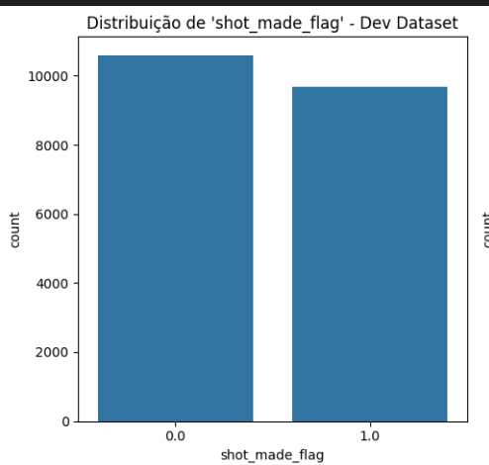
Pipeline de processamento dos dados
Análise Exploratória
Com base na analise foi verificado que a variavel shot_made_flag está desbalanceada nos dados de desenvolvimento e isso pode afetar o desempenho do modelo , além disso a análise exploratória também forneceu insights sobre a distribuição das variáveis explicativas, como 'lat', 'lon', 'minutes_remaining', 'period', 'playoffs' e 'shot_distance'. Estes podem ser úteis na seleção de características e na engenharia de características para melhorar o desempenho do modelo , mais graficos estão em anexo no codigo com o nome analise_exploratoria_DS_Dev_Prod.ipynb

Slide 16
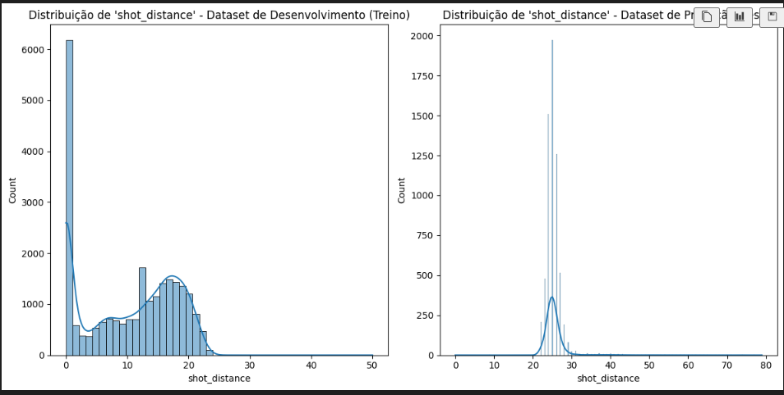
Pipeline de processamento dos dados
Seleção base de teste
No dataset de desenvolvimento, o conjunto de treino possui 24271 amostras e o conjunto de teste possui 6073 amostras. No dataset de produção, o número de amostras para cada conjunto não foi especificado , as distribuições da variável alvo 'shot_made_flag' nos conjuntos de treino e teste são ligeiramente diferentes entre o dataset de desenvolvimento e o dataset de produção. No dataset de desenvolvimento, a proporção de 'shot_made_flag' é de aproximadamente 52.3% para 0 e 47.7% para 1, enquanto no dataset de produção, a proporção é de aproximadamente 67.1% para 0 e 32.9% para 1 , a base escolhida deve ser a de DEV não sem antes fazer o balanceamento dos dados

Slide 17
Treinamento do Modelo

Slide 18
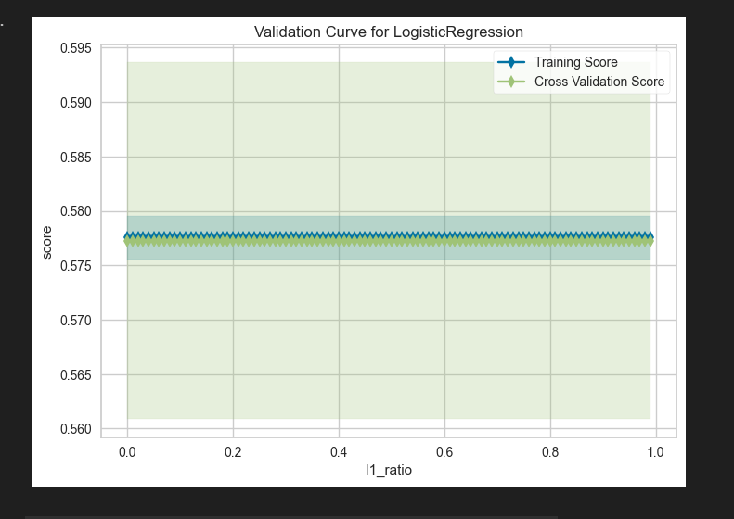
Pipeline de Treinamento do Modelo
Regressão Logística - Validação Cruzada
validação cruzada é uma técnica essencial para avaliar o desempenho de um modelo de machine learning e selecionar os melhores hiperparâmetros e a curva de validação mostra como a métrica de avaliação (por exemplo, precisão, F1-score) varia com diferentes valores de um hiperparâmetro

Slide 19
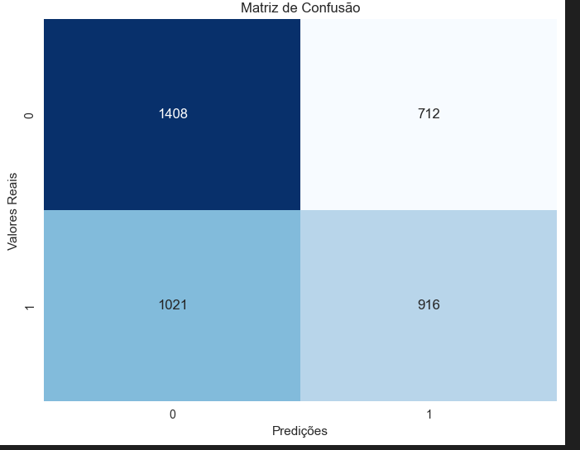
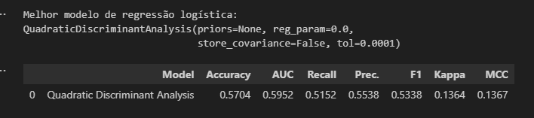
Pipeline de processamento dos dados
Regressão Logística - Classificação
MELHOR MODELO

Slide 20
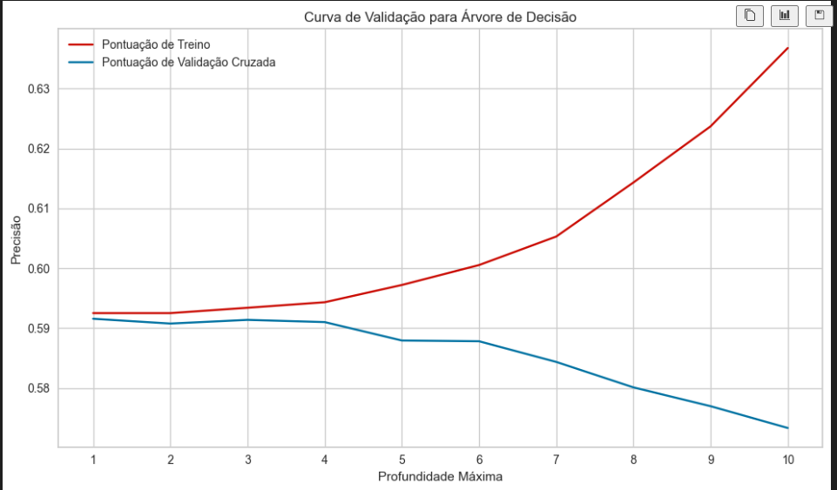
Pipeline de Treinamento do Modelo
Árvore de Decisão - Validação Cruzada
é uma representação gráfica da relação entre a profundidade máxima da árvore e o desempenho do modelo , geralmente mostra o desempenho do modelo

Slide 21
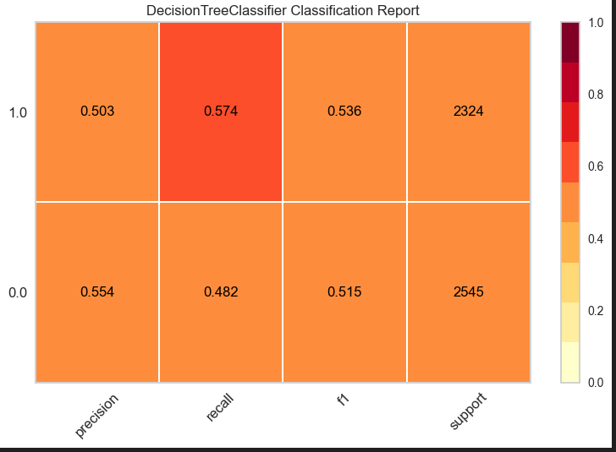
Pipeline de Treinamento do Modelo
Árvore de Decisão - Classificação
é um modelo de aprendizado de máquina supervisionado que é usado principalmente para classificar instâncias de dados em classes ou categorias distintas

Slide 22
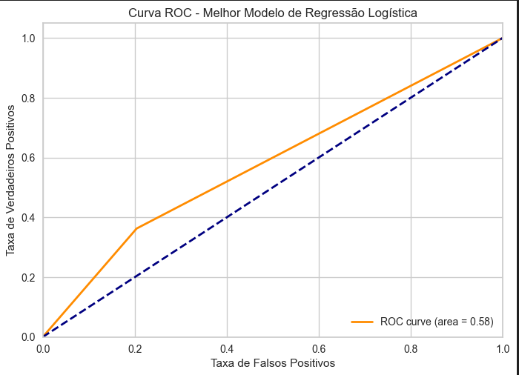
Pipeline de Treinamento do Modelo
Seleção, finalização e registro
<Figura ROC do grupo de teste com os dois modelos (regressão e árvore, na mesma figura) >

Slide 23
Aplicação do Modelo

Slide 24
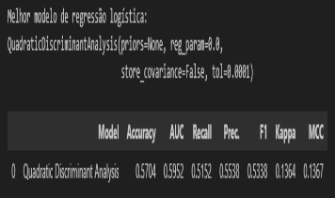
Pipeline de Aplicação do Modelo
Deployment
O modelo escolhido foi treinado usando a biblioteca PyCaret e otimizado para a métrica de área sob a curva ROC (AUC). No código fornecido, o modelo é treinado utilizando o método automl da biblioteca PyCaret ,
< Figura da matriz de confusão do modelo selecionado com os dados de produção>

Slide 25
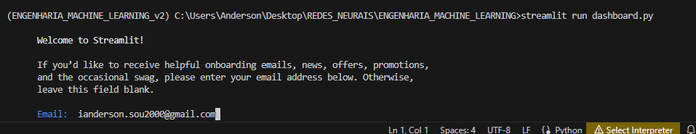
Pipeline de Aplicação do Modelo
Streamlit , com meu email pessoal Pipeline de Aplicação do Modelo

Slide 26
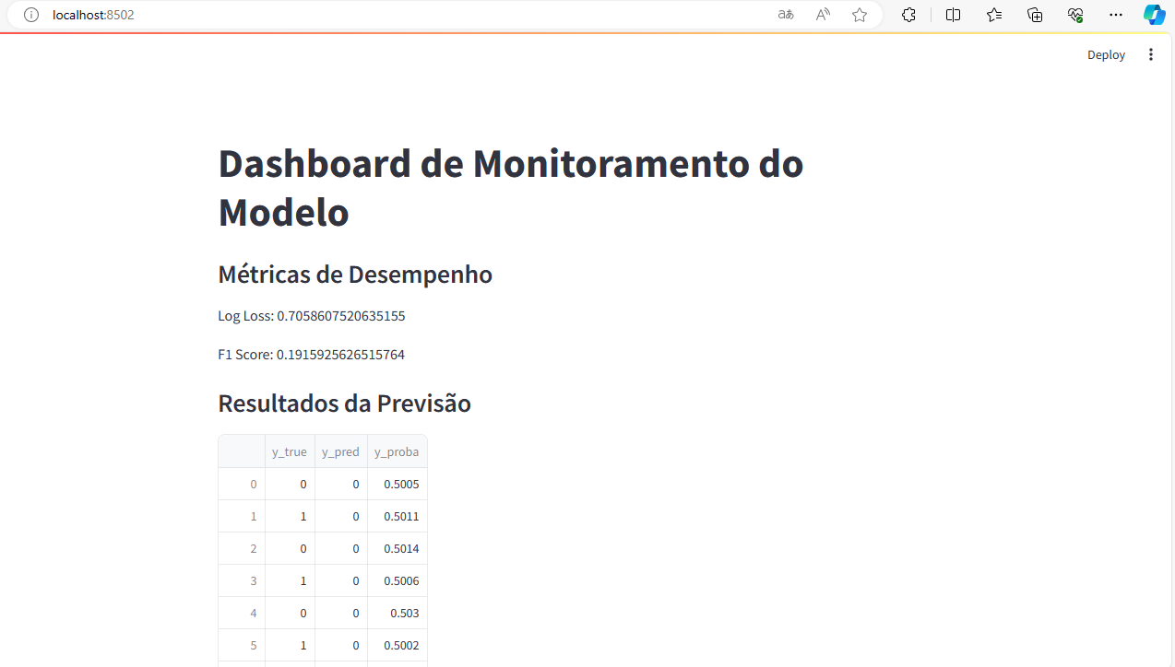
Pipeline de Aplicação do Modelo
Interface Monitoramento , está no codigo app.py

Slide 27
Pipeline de Aplicação do Modelo
Estratégia reativa de retreinamento:
Nesta estratégia, o modelo é retreinado em intervalos fixos de tempo ou sempre que ocorre um evento específico, como a chegada de novos dados ou mudanças significativas no ambiente.
O retreinamento do modelo é desencadeado em resposta a eventos específicos ou em intervalos regulares, independentemente do desempenho atual do modelo.
Essa abordagem é mais simples de implementar e gerenciar, pois segue uma programação predefinida.
No entanto, pode resultar em retreinamentos desnecessários do modelo se não houver mudanças significativas nos dados ou no ambiente.

Slide 28
Estratégia preditiva de retreinamento:
Nesta estratégia, o modelo é retreinado com base em previsões sobre a degradação do desempenho do modelo.
São utilizadas técnicas de monitoramento contínuo do desempenho do modelo e análise preditiva para determinar o momento ideal para o retreinamento.
São considerados fatores como a precisão das previsões do modelo, a estabilidade dos dados, a degradação do desempenho ao longo do tempo e as mudanças no ambiente.
O retreinamento é agendado dinamicamente com base em indicadores de que o desempenho do modelo está diminuindo ou que os dados estão se desviando significativamente do treinamento original.
Essa abordagem pode economizar recursos computacionais, garantindo que o modelo seja retreinado apenas quando necessário, melhorando assim a eficiência geral do processo.

